Slide 1
Midiendo la Eficiencia en el Sector Público Montevideo, 19-23 de octubre de 2015
DEAP 2.1

Slide 2
Introducción
DEAP 2.1 es uno de los software libres más utilizados para realizar DEA.
En particular DEAP calcula los modelos de Charnes, Cooper y Rhodes (1978) (RCE), Banker, Charnes y Cooper (1984) (RVE) y Banker y Morey (1986) (inputs no controlables).
http://www.uq.edu.au/economics/cepa/deap.htm
Otros paquetes como MaxDEA (gratuito), Banxia Frontier Analyst, ONFRONT, DEAsolver (para excel) y otros también realizan los mismos cálculos.

Slide 3
Tipos de archivos
DEAP necesita dos tipos de archivos.
Archivo de datos: extensión *-dat.txt
Archivo de instrucciones: *-ins-txt
A su vez DEAP genera un archivo *-out.txt con los resultados estimados.
El fichero que ejecuta DEAP es deap. Cabe destacar que es necesario disponer del programa actualizado para Windows XP ya que si no el programa no funciona.

Slide 4
Fichero de datos *.txt, *.dat (I/II)
Para que DEAP lea los datos es necesario que sigan una disposición muy estricta.
Los decimales deben estar señalados con puntos en lugar de comas.
No debe haber encabezados (nombre de variables).
Las primeras columnas indican los outputs.
Las siguientes columnas indican los inputs.

Slide 5
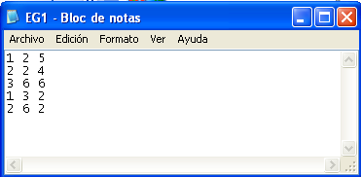
Fichero de datos *.txt, *.dat (II/II)

Slide 6
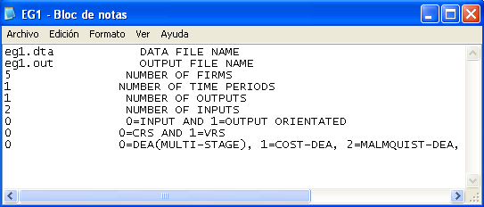
Fichero de instrucciones *.ins

Slide 7
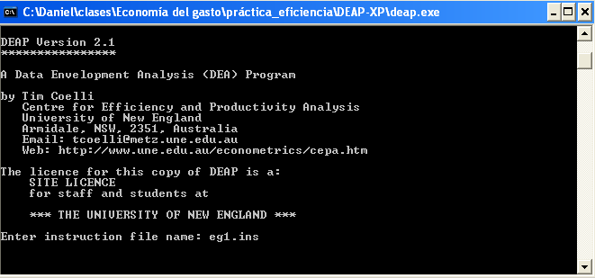
Ejecución de DEAP

Slide 8
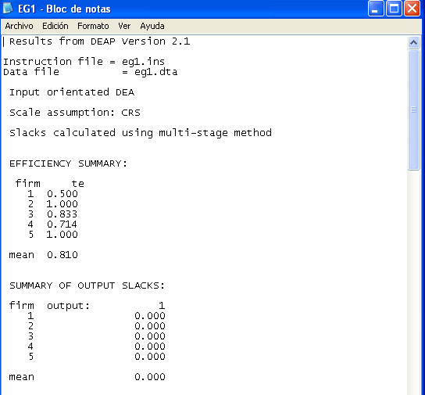

Slide 9
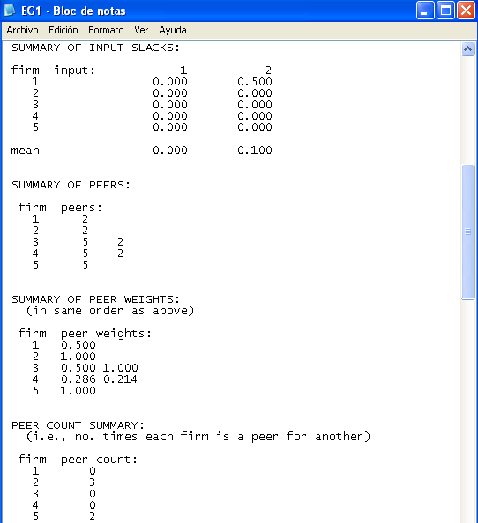

Slide 10
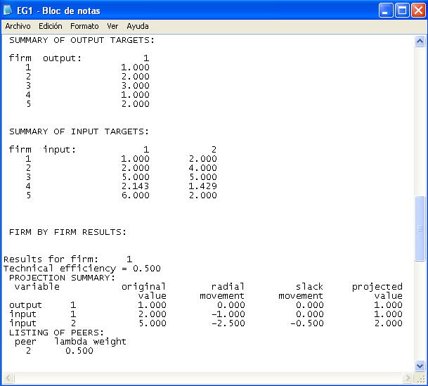

Slide 11
Resultados
Los resultados de DEAP son fácilmente importables con excel.
Es necesario recalcar que cualquier pequeño fallo en la disposición de los datos, los comandos del fichero de instrucciones o “despiste” (dejar encabezados, palabras sueltas, valores perdidos, etc.) es fatal y no devolverá ningún resultado.

Slide 12
Conclusiones
Existen otros software para ejecutar DEA: EMS, ONFRONT, DEASOLVER, MATLAB, etc. A nivel aplicado no es posible utilizar una única herramienta para todos los análisis disponibles en la literatura.
A nivel metodológico, la mejor opción siempre es saber programar en alguna plataforma estadística o matemática tipo R, S-PLUS, SAS o MATLAB. (Experimentos de Monte-Carlo).
Actualmente la mayoría de aplicaciones DEA llevan asociada la aplicación de técnicas de bootstrap para generar intervalos de confianza de las estimaciones realizadas.

